Slide 1
THÂN MẾN CHÀO MỪNG CÁC EM HỌC SINH ĐẾN VỚI TIẾT HỌC MỚI!

Slide 2
KHỞI ĐỘNG
Trò chơi “Nhìn hành động, đoán công việc/hoạt động bạn hứng thú”
Cử 1 HS (tự xung phong) lên bảng dùng hành động để thể hiện hứng thú của bản thân đối với một công việc/hoạt động nào đó, không dùng lời nói.
Những HS khác ngồi dưới quan sát và giơ tay để đoán công việc, hoạt động mà bạn yêu thích, hứng thú.

Slide 3
KHỞI ĐỘNG
Trò chơi “Nhìn hành động, đoán công việc/hoạt động bạn hứng thú”
Ai giơ tay nhanh và đoán đúng (bạn trên bảng gật đầu hoặc nói: đúng), người đó được thưởng và có quyền chỉ định bạn tiếp theo.
Nếu đoán không đúng sẽ lên bảng thể hiện sự hứng thú của bản thân bằng hành động.

Slide 4
Khi được làm việc/hoạt động nào đó phù hợp với hứng thú của bản thân, em cảm thấy thế nào? Kết quả thực hiện công việc ra sao?
Kết thúc trò chơi, các em trả lời những câu hỏi sau:
Ngoài hứng thú em vừa thể hiện, em còn hứng thú với những công việc/hoạt động nào khác?

Slide 5
CHỦ ĐỀ 9: HIỂU BẢN THÂN – CHỌN ĐÚNG NGHỀ
TUẦN 1 – TIẾT 2:
HỨNG THÚ NGHỀ NGHIỆP

Slide 6
NỘI DUNG BÀI HỌC
Hoạt động 1:
Xây dựng kế hoạch khảo sát hứng thú nghề nghiệp
1
Hoạt động 2 – Luyện tập: Thực hiện kế hoạch khảo sát hứng thú nghề nghiệp
2
Hoạt động 3 – Vận dụng: Thực hiện các hoạt động phù hợp để phát triển hứng thú nghề nghiệp
3

Slide 7
HOẠT ĐỘNG 1:
XÂY DỰNG KẾ HOẠCH KHẢO SÁT HỨNG THÚ NGHỀ NGHIỆP

Slide 8
Nhiệm vụ 1: Lập kế hoạch khảo sát hứng thú nghề nghiệp
LÀM VIỆC THEO CẶP
Mỗi cặp quan sát mẫu kế hoạch gợi ý (SGK – tr.64), thảo luận với nhau và xây dựng kế hoạch khảo sát hứng thú nghề nghiệp của HS trong trường.

Slide 11
KẾ HOẠCH KHẢO SÁT HỨNG THÚ NGHỀ NGHIỆP
Mục tiêu khảo sát: Tìm hiểu, thu thập được thông tin về hứng thú nghề nghiệp của học sinh trong trường.
Nội dung khảo sát:
Học sinh của trường hứng thú với những nghề nào trong xã hội hiện đại?
Lí do học sinh trong trường hứng thú với những nghề đó?
Cách khảo sát:
Phỏng vấn học sinh trong trường bằng hình thức trực tiếp và trực tuyến.
Thời gian khảo sát: Từ …………………. đến ………………….

Slide 12
Nhiệm vụ 2: Chia sẻ kế hoạch khảo sát hứng thú nghề nghiệp của học sinh trong trường
Hoạt động cả lớp
Các nhóm hoàn thiện kế hoạch khảo sát hứng thú nghề nghiệp, sau đó đại diện mỗi nhóm trình bày trước lớp. Các bạn khác nêu nhận xét và góp ý (nếu có).

Slide 13
VÍ DỤ THAM KHẢO
KẾ HOẠCH KHẢO SÁT HỨNG THÚ MỘT SỐ NGHỀ PHỔ BIẾN HIỆN NAY
Mục tiêu khảo sát: Biết được hứng thú về nghề nghiệp tương lại của bạn bè trong tương lai.
Nội dung khảo sát:
Học sinh có hứng thú với những nghề nào trong xã hội hiện đại như bác sĩ, giáo viên, luật sư, diễn viên, ca sĩ, truyền thông, maketing,...
Lí do học sinh hứng thú với nghề đó? (vì được nổi tiếng, kiếm được nhiều tiền hoặc vì đam mê,...)
Cần phải làm thế nào để theo đuổi được nghề đó? (cần năng lực, phẩm chất như thế nào)
Cách khảo sát: Phỏng vấn trực tiếp hoặc gián tiếp.
Thời gian khảo sát: Từ cuối tháng 4 đến hết tháng 5.

Slide 14
KẾT LUẬN
Khảo sát hứng thú nghề nghiệp sẽ giúp chúng ta biết được hứng thú nghề nghiệp của các bạn HS trong trường.
Để hoạt động khảo sát hứng thú nghề nghiệp đạt kết quả, mỗi chúng ta cần xây dựng được một kế hoạch khảo sát cụ thể, trong đó thể hiện rõ các vấn đề: mục tiêu khảo sát, nội dung khảo sát, cách khảo sát và thời gian khảo sát. Việc lập kế hoạch giúp chúng ta chủ động trong quá trình khảo sát, đồng thời đảm bảo thực hiện được mục tiêu khảo sát đã xác định trước đó.

Slide 15
HOẠT ĐỘNG 2 – LUYỆN TẬP:
THỰC HIỆN KẾ HOẠCH KHẢO SÁT HỨNG THÚ NGHỀ NGHIỆP

Slide 16
Nhiệm vụ 1: Thiết kế công cụ khảo sát hứng thú với nghề nghiệp của HS
Cả lớp chia thành các nhóm (4 – 6 HS), mỗi nhóm hãy quan sát mẫu gợi ý (SGK – tr.64) và thiết kế Phiếu phỏng vấn để thực hiện khảo sát hứng thú nghề nghiệp.
LÀM VIỆC
THEO NHÓM

Slide 17
MẪU PHIẾU GỢI Ý
PHIẾU PHỎNG VẤN
Bạn thích tìm hiểu và tham gia trải nghiệm thực tế những nghề nào?
Những nghề nào bạn cảm thấy hấp dẫn, thú vị và có ý nghĩa đối với bản thân?
Lí do nào khiến bạn cảm thấy những nghề đó hấp dẫn, thú vị và có ý nghĩa?

Slide 18
PHIẾU PHỎNG VẤN
1. Thông tin cá nhân
Họ và tên:........................................ Giới tính...............................................................
Lớp:..................................................Trường:................................................................
2. Nội dung
Câu 1: Em có dự định gì sau khi tốt nghiệp THCS?
Học vào trường nào, ở đâu?......................................................................................
Học nghề gì, ở đâu ....................................................................................................
Đi làm gì, ở đâu? ......................................................................................................
Hướng khác: ..............................................................................................................
Câu 2: Trong các môn học, bạn thích hoặc học tốt nhất môn nào?
.......................................................................................................................................
.......................................................................................................................................
Câu 3: Em có dự định gì cho nghề nghiệp của mình sau này?
..........................................................................................................................................
VÍ DỤ
THAM KHẢO

Slide 19
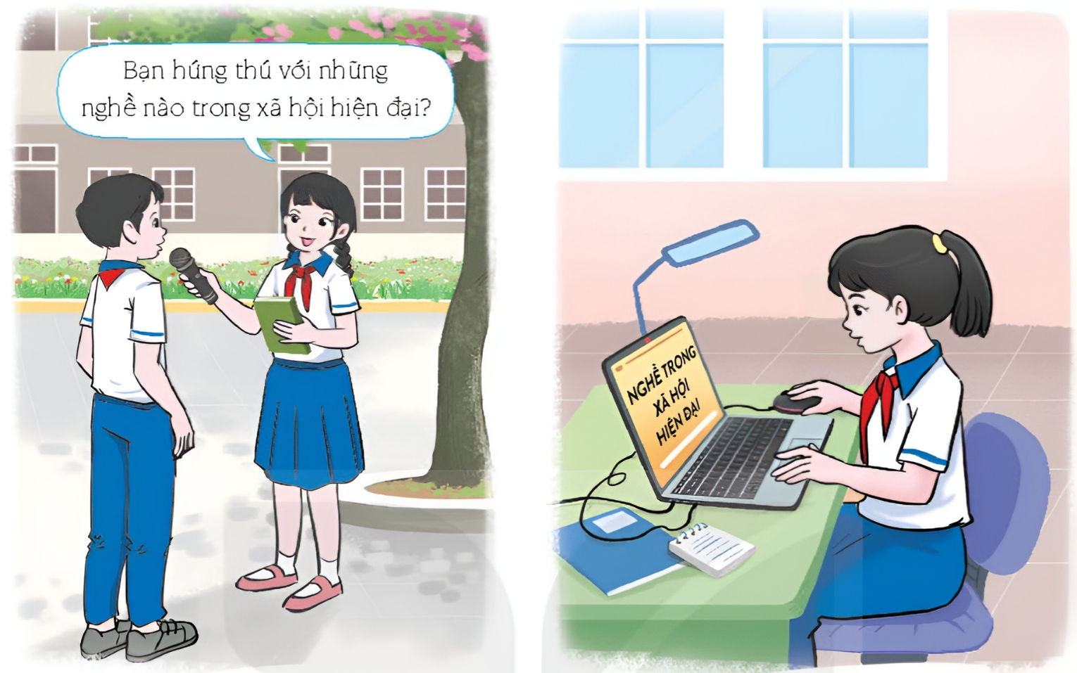
Nhiệm vụ 2: Thực hiện kế hoạch khảo sát hứng thú nghề nghiệp của học sinh trong trường
Các em sử dụng Phiếu phỏng vấn vừa thiết kế để khảo sát các bạn trong lớp (3 – 4 bạn) và rút kinh nghiệm dựa theo hướng dẫn cho sẵn dưới đây:
Thực hiện khảo sát sau tiết học (thời gian ngoài giờ học).

Slide 20
Nhiệm vụ 2: Thực hiện kế hoạch khảo sát hứng thú nghề nghiệp của học sinh trong trường
Nhóm 1 phỏng vấn 3 bạn lớp mình (lớp 8A1), 2 bạn lớp 7A1 và 3 anh chị lớp 9A1.
Mỗi nhóm phỏng vấn 7 – 8 bạn trong trường theo hình thức trực tiếp và trực tuyến.

Slide 21
Nhiệm vụ 3: Báo cáo kết quả khảo sát hứng thú nghề nghiệp của học sinh trong trường
HOẠT ĐỘNG NHÓM
Mỗi nhóm hãy tập hợp, xử lí số liệu và viết báo cáo kết quả khảo sát hứng thú nghề nghiệp dựa theo gợi ý (SGK – tr.65)

Slide 22
Số học sinh tham gia khảo sát ở từng khối, lớp.
Cách khảo sát đã thực hiện.
GỢI Ý VIẾT BÁO CÁO
Kết quả khảo sát:
Học sinh trong trường hứng thú với những nghề nào trong xã hội hiện đại?
Những nghề nào được ít học sinh hứng thú? Lí do?
Nhận xét về hứng thú nghề nghiệp của những học sinh tham gia khảo sát.

Slide 23
VÍ DỤ THAM KHẢO
BÁO CÁO KẾT QUẢ KHẢO SÁT HỨNG THÚ NGHỀ NGHIỆP
Số học sinh tham gia khảo sát: khối lớp 8 (230 học sinh), khối lớp 9 (197 học sinh).
Cách khảo sát đã thực hiện: khảo sát online (gửi link để học sinh điền thông tin trong phiếu khảo sát).
Kết quả khảo sát:
Một số nghề mà học sinh hứng thú nhất trong xã hội hiện đại: bác sĩ, luật sư, maketing, công nghệ thông tin, truyền thông,...
Những nghề mà học sinh trong trường hứng thú nhất: công nghệ thông tin, bác sĩ, luật sư,... Vì đây là những nghề có nhiều cơ hội việc làm, lương thưởng khá cao, được xã hội đề cao.
Những nghề ít được học sinh hứng thú nhất: thợ cơ khí, sửa chữa điện tử, máy móc,... vì những nghề này đòi hỏi về sức khỏe, thể lực tốt, mà lại nguy hiểm, độc hại cho sức khỏe bản thân.
Nhận xét: đa số học sinh tham gia tích cực về cuộc khảo sát để xác định được phương hướng, mục tiêu định hướng học tập trong tương lai.

Slide 24
HOẠT ĐỘNG 3 – VẬN DỤNG:
THỰC HIỆN CÁC HOẠT ĐỘNG PHÙ HỢP ĐỂ PHÁT TRIỂN HỨNG THÚ NGHỀ NGHIỆP

Slide 25
THỰC HIỆN NHIỆM VỤ
Xác định các hoạt động học tập, lao động, hoạt động ngoại khóa, thể dục thể thao và các hoạt động thực tiễn phù hợp với hứng thú của bản thân để tham gia và phát triển hứng thú nghề nghiệp.
Tham gia các hoạt động phù hợp.
Ghi lại cảm xúc và kết quả thực hiện hoạt động phù hợp với hứng thú nghề nghiệp của bản thân. Có thể lưu lại sản phẩm đã làm được để chia sẻ với bạn bè, thầy cô.

Slide 26
KẾT LUẬN CHUNG
Hứng thú nghề nghiệp là một trong những yếu tố quan trọng thúc đẩy mỗi người đến với nghề trong xã hội và tạo tiền đề cho sự thành công trong hoạt động nghề nghiệp.
Hứng thú nghề nghiệp của HS rất đa dạng, phong phú và có thể thay đổi theo thời gian nhưng việc chọn nghề theo hứng thú nghề nghiệp là một nguyên tắc không thay đổi.
Chúc các em chọn được nghề tương lai phù hợp với hứng thú nghề nghiệp của chính mình.

Slide 27
HƯỚNG DẪN VỀ NHÀ
1
Ôn lại kiến thức đã học
2
Nhận biết và hứng thú với nghề nghiệp
3
Chuẩn bị cho tiết Sinh hoạt lớp

Slide 28
CẢM ƠN TẤT CẢ CÁC EM HỌC SINH ĐÃ LẮNG NGHE, HẸN GẶP LẠI!

